Slide 1
本日の議題内容
・次回のトヨタ合成とのMTGについて日程調整？ 所要時間：5分
・特許について（口頭） 所要時間：5分
・効果概算について共有 所要時間：10分
・シナリオと目指す姿の共有（Lv.1~3） 所要時間：10分
・Lv.2のドライバーオペレーションの検討（ブレスト含む） 所要時間：20分
・Lv.2導入の際に協力もらえそうなルートについて（口頭） 所要時間：10分
計1時間

Slide 2
分析テーマ
トラック便数と在庫過多の関係
設計便数以下でトラックが運行（トラックが減車）していることで、設計値MAXを超えている（過剰在庫が発生している）可能性があるため
納入数と在庫過多の関係
計画通り納入されていない（日量数＜納入数）ことで、設計値MAXを超えている（過剰在庫が発生している）可能性があるため

Slide 3
使用データ
■調べたこと
・時間変えた、8時半にした
・繰り上げ計算した
・設計便数と実績便数のズレ（どの品番で
品番 | 仕入先名 | 年 | 月 | 日 | 日量数（箱数） | 納入 かんばん数 | 入庫数 | 在庫数 | 出庫数 | 回収 かんばん数 | 実績便数 | 設計便数
019128GA010 | 石黒ゴム工業（株） | 2023 | 12 | 1 |  | 16 |  |  |  | 15 | 2
019128GA010 |  | 2023 | 12 | 2
019128GA010 |  | 2023 | 12 | 3
019128GA010 | 石黒ゴム工業（株） | 2023 | 12 | 4 |  | 10 |  |  |  | 23 | 2
019128GA010 | 石黒ゴム工業（株） | 2023 | 12 | 5 |  | 15 |  |  |  | 16 | 2
019128GA010 | 石黒ゴム工業（株） | 2023 | 12 | 6 |  | 18 |  |  |  | 16 | 2
019128GA010 | 石黒ゴム工業（株） | 2023 | 12 | 7 |  | 26 |  |  |  | 15 | 2
019128GA010 | 石黒ゴム工業（株） | 2023 | 12 | 8 |  | 19 |  |  |  | 17 | 2
019128GA010 |  | 2023 | 12 | 9
019128GA010 |  | 2023 | 12 | 10

Slide 4
割合
納入回数、実績納入回数、収容数、日量数、納入かんばん数、設計値MAX
設計便数通りの運行ができている品番数：57品番、1.26、1.26、95、14.85、0.86
設計便数通りの運行ができていない品番数：134品番、3.34、513、9.06、1.41
設計便数から逸脱した回数が5回以内の品番数：43品番、2.79、2.67、238、22.36、1.34
設計便数から逸脱した回数が6回以上10回以内の品番数：22品番、1.59、1.18、400、2.21、2.36
設計便数から逸脱した回数が11回以上15回以内の品番数：15品番、1.86、1.10、526個、1.91個、1.45
設計便数から逸脱した回数が16回以上20回以内の品番数：54品番、4.96回、2.30、773個、3.24箱、0.99
5回納入に対して、4箱は物理的に不可能
納入回数が多いと、短い時間だけ釣果

Slide 5
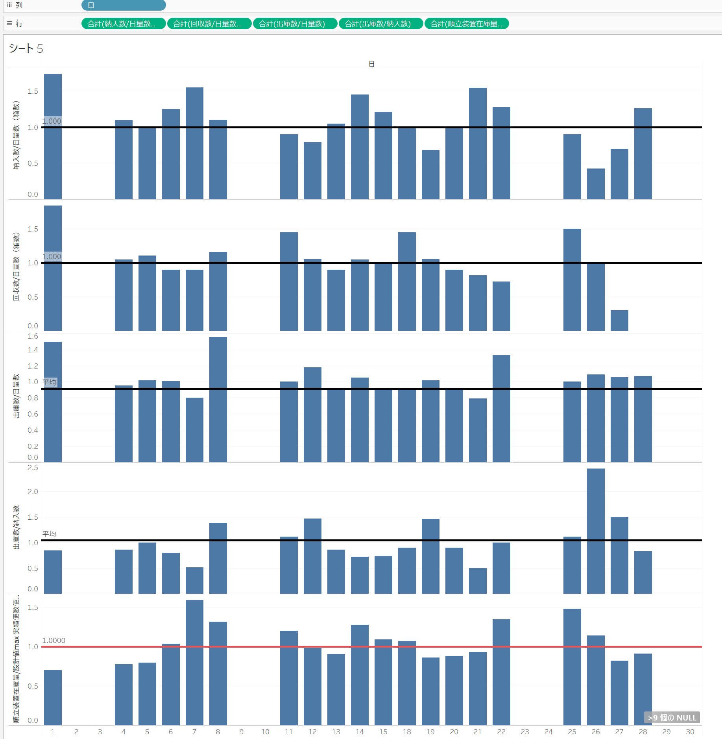
使用データ
■調べたこと
・時間変えた、8時半にした
・繰り上げ計算した
・設計便数と実績便数のズレ（どの品番で
品番 | 仕入先名 | 年 | 月 | 週番号 | 日 | 印刷～検収LT | 検収～入庫LT | 入庫～出庫LT | 出庫～回収LT | 社内LT（検収～回収LT） | 納入かんばん数 | 回収かんばん数 | 実績納入回数
019128GA010 | 石黒ゴム工業（株） | 2023 | 12 | 48 | 1 | 1.56 | 0.32 | 2.665 | 0.32 | 3.34 | 16 | 15 | 2
019128GA010 |  | 2023 | 12 | 48 | 2
019128GA010 |  | 2023 | 12 | 48 | 3
019128GA010 | 石黒ゴム工業（株） | 2023 | 12 | 49 | 4 | 3.85 | 0.26 | 1.08 | 0.285 | 1.09 | 10 | 23 | 2
019128GA010 | 石黒ゴム工業（株） | 2023 | 12 | 49 | 5 | 1.29 | 0.3 | 0.39 | 0.24 | 0.87 | 15 | 16 | 2
019128GA010 | 石黒ゴム工業（株） | 2023 | 12 | 49 | 6 | 1.54 | 0.34 | 1 | 0.265 | 1.735 | 18 | 16 | 2
019128GA010 | 石黒ゴム工業（株） | 2023 | 12 | 49 | 7 | 1.84 | 0.31 | 0.975 | 0.31 | 3.975 | 26 | 15 | 2
019128GA010 | 石黒ゴム工業（株） | 2023 | 12 | 49 | 8 | 1.85 | 0.25 | 3.03 | 0.3 | 3.59 | 19 | 17 | 2
019128GA010 |  | 2023 | 12 | 49 | 9
019128GA010 |  | 2023 | 12 | 49 | 10

Slide 7
・11月30日データにある。12月30日と被りそう。消そう
対応済・かんばんLTに不等ピッチ紐づけると、納入されてない日は、不等ピッチつかない。時間揃っている在庫の方に結合しよ。
・計算数と必要数で値が違う。箱で見たら影響すくないかもだけど
・回収数は信用できないかも。月曜に多い傾向あるからまとめてやってるかも。
・日量数が設計と思うと、日量で割ればいいのか？
品番 | 品名 | 仕入先名 | 1日 | 2日
019128GA010 |  | 石黒ゴム工業（株） | 0
019128GA010 |  |  | 1
019128GA010 |  |  | 2
019128GA010 |  | 石黒ゴム工業（株） | 0
019128GA010 |  | 石黒ゴム工業（株） | 2
019128GA010 |  | 石黒ゴム工業（株） | 1
019128GA010 |  | 石黒ゴム工業（株） | 1
019128GA010 |  | 石黒ゴム工業（株） | 1
019128GA010 |  |  | 2
019128GA010 |  |  | 1

Slide 8
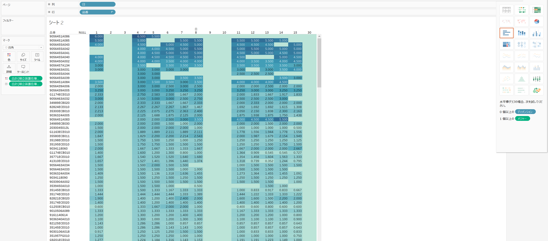
データ分析に多く工数がかかることによるPDCAリードタイムの増加

